Slide 1


Estatística Multivariada VI Análise de Clusters
Prof. Dr. Juliano van Melis
Parte II

Slide 2
Conteúdo
Parte 1
Definição, objetivos regras e limitações da Análise de Clusters
Teste da Significância estatística
Modalidades de medidas de distâncias entre grupos
Distância Euclidiana
Distância Euclidiana Absoluta
Distância de Manhattan (City-block)
Distância de Chebychev
Distância de Mahalanobis (D²)

Slide 3
Conteúdo
Parte 1
Métodos para Análise e seleção de Clusters
Método Hierárquico Aglomerativos
Single Linkage (vizinho mais próximo)
Complete Linkage (vizinho mais distante)
Average Linkage.
Método do Centróide
Método de Ward
Métodos para Análise e seleção de Clusters
Método K-means Clusters
Identificação e atribuição de significado aos clusters
Procedimentos para a análise no R

Slide 4
Conteúdo
Parte 2
Revisão dos conteúdos (e o que faltou)
Uso de Correlações vs Distâncias
Uso de métodos “Weighted” (WPGMA e WPGMC)
Identificação e atribuição de significado aos clusters
Aplicações práticas na segmentação de mercado
Procedimentos para a análise no R

Slide 5
Conteúdo
Parte 2
Análise de Redes (Network Analysis)
Definição,
Atributos (Ligações e vértices),
Estrutura,
Aleatorizações
Visualizações
Exercícios no R
Avaliação Individual

Slide 6

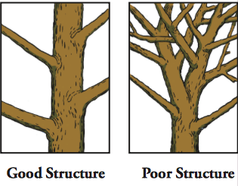
Revisão
Estatística Multivariada VI
Imagens:
http://petersonstree.com/tree-services/pruning-services/
https://www.advancetreepros.com/can-pruning-kill-a-tree/

Slide 7
Pré-processamento dos dados (NA, NaN e escalonamento)
Selecionar Medidas de Similaridade (dissimilaridade)
Agrupar (hierárquica, não-hierárquica)
Analisar

Slide 8
Definição e Objetivos
Definição e Objetivos
Regras e Limitações
Regras e Limitações
Modalidades de Medidas
Modalidades de Medidas
Teste de Significância estatística
Formação de Agrupamentos
Medidas Correlacionais
→ Medidas correlacionais possuem a intenção a forma da relação (e não valores absolutos)
Medidas de Distância
(medida de dissimilaridade)
Distância Euclidiana ←
Distância Euclidiana Absoluta (Euclidiana Quadrada)
Distância de Manhattan (City-block)
Distância de Chebychev
Distância de Mahalanobis (D²) ←
+ https://stats.stackexchange.com/questions/195446/choosing-the-right-linkage-method-for-hierarchical-clustering

Slide 9
Definição e Objetivos
Definição e Objetivos
Regras e Limitações
Regras e Limitações
Modalidades de Medidas
Modalidades de Medidas
Teste de Significância estatística
Formação de Agrupamentos
Medidas Correlacionais
→ Medidas correlacionais possuem a intenção a forma da relação (e não valores absolutos)

Slide 10

Definição e Objetivos
Definição e Objetivos
Regras e Limitações
Regras e Limitações
Modalidades de Medidas
Modalidades de Medidas
Teste de Significância estatística
Formação de Agrupamentos
Medidas Correlacionais
- Dissimilaridade = 1 – Correlação
Varia entre 0 e 2. Pode ser usado quando é só correlações positivas.
Dissimilaridade = (1 – Correlação)/2
Igual ao anterior, mas deixa na escala de 0 a 1 (Height).
Dissimilaridade = 1 – Abs(Correlação)
Trabalha bem com correlações positivas ou negativas.
Dissimilaridade = Raiz(1 – Correlação²)
Destaca algumas correlações, em detrimento de outras,
http://research.stowers.org/mcm/efg/R/Visualization/cor-cluster/index.htm

Slide 11
Definição e Objetivos
Definição e Objetivos
Regras e Limitações
Regras e Limitações
Modalidades de Medidas
Modalidades de Medidas
Teste de Significância estatística
Formação de Agrupamentos
Medidas Correlacionais
- Dissimilaridade = 1 – Correlação
dissimilaridade <- 1-(cor(t(dados))
distancia <- as.dist(dissimilaridade)
Dissimilaridade = (1 – Correlação)/2
dissimilaridade <- 1- (cor(t(dados)))/2
distancia <- as.dist(dissimilaridade)
- Dissimilaridade = 1 – Abs(Correlação)
dissimilaridade <- 1-abs(cor(t(dados)))
distancia <- as.dist(dissimilaridade)
- Dissimilaridade = Raiz(1 – Correlação²)
dissimilaridade <- sqrt(1-(cor(t(dados)))^2)
distancia <- as.dist(dissimilaridade)
http://research.stowers.org/mcm/efg/R/Visualization/cor-cluster/index.htm

Slide 12
Definição e Objetivos
Definição e Objetivos
Regras e Limitações
Regras e Limitações
Modalidades de Medidas
Modalidades de Medidas
Teste de Significância estatística
Formação de Agrupamentos
Medidas Correlacionais
hclust(d=distancia)
dados
Var1 | Var2 | Var3 | Var4
→ Correlação pode ser de Pearson ou de Spearman

Slide 13
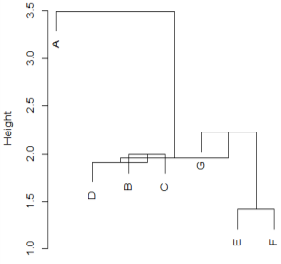
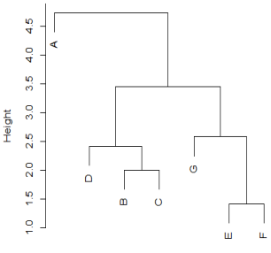
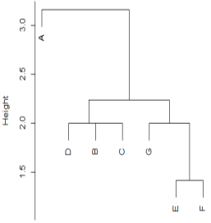
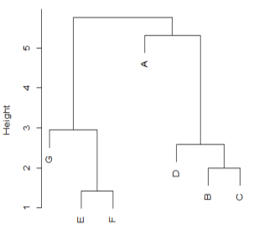
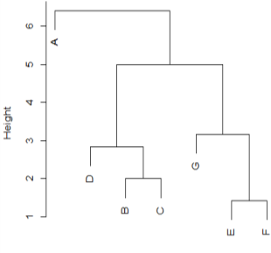
Definição e Objetivos
Definição e Objetivos
Regras e Limitações
Regras e Limitações
Modalidades de Medidas
Modalidades de Medidas
Teste de Significância estatística
Formação de Agrupamentos
UPGMA
UPGMC
Simples
Ward
Completa

Slide 14
Definição e Objetivos
Definição e Objetivos
Regras e Limitações
Regras e Limitações
Modalidades de Medidas
Modalidades de Medidas
Teste de Significância estatística
Formação de Agrupamentos
Weighted vs Unweighted
Unweighted é computacionalmente mais complicado, pois calcula a distância entre pares usando médias aritméticas, enquanto que o Weighted calcula de maneira mais simples.
WPGMA
d_{k[ij]} = (1/2 x d_{ki} ) + (1/2 x d_{kj} )
UPGMA
d_{k[ij]} = (( n_{i} / (n_{i} + n_{j} )) x d_{ki} ) + ((n_{j} / (n_{i} + n_{j} )) x d_{kj} )

Slide 15

Determinação de k grupos
Métodos Não-hierárquicos
Modalidades de Medidas
Validação e perfil
Exercícios no R
1. Escolha pela distância (altura)
Ward
h = 4

Slide 16
Determinação de k grupos
Métodos Não-hierárquicos
Modalidades de Medidas
Validação e perfil
Exercícios no R
2. Escolha pelo número de grupos
Ward
k= 3

Slide 17
Determinação de k grupos
Métodos Não-Hierárquicos
Modalidades de Medidas
Validação e perfil
Exercícios no R
Validar com novas observações, observando os centros dos grupos e comparar os resultados
→ Gráfico de “cotovelo”
Validação cruzada (= análise discriminantes)
Validação preditiva (ou critério preditivo): Selecionar variáveis não-utilizadas para formar agrupamentos e verificar se essas variáveis variam conforme os grupos pré-definidos.

Slide 18
Determinação de k grupos
Métodos Não-Hierárquicos
Modalidades de Medidas
Validação e perfil
Exercícios no R
1º Construa uma função para calcular a soma dos quadrados intragrupos (WSS)
wss <- function(d) {
sum(scale(d, scale = FALSE)^2)
}
wrap <- function(i, hc, x) {
cl <- cutree(hc, i)
spl <- split(x, cl)
wss <- sum(sapply(spl, wss))
wss
}
elbow_plot<- function(data, dissim, met){
cl = hclust(dissim, method = met)
res <- sapply(seq.int(1, nrow(data)),
wrap, h =cl,
x = data)
return(res)
}
2º Função que junte o WSS com a quantidade de grupos presentes
3º Função que fornece os valores para construir o gráfico

Slide 19
Determinação de k grupos
Métodos Não-Hierárquicos
Modalidades de Medidas
Validação e perfil
Exercícios no R
Exemplo
data(iris)
exemplo <- select(iris, -Species)
elbow_data <- data.frame(
ward = elbow_plot(data=exemplo, dissim = dist(exemplo),
met = "ward.D"),
upgma = elbow_plot(data=exemplo,dissim = dist(exemplo),
met = "median"),
upgmc = elbow_plot(data=exemplo,dissim = dist(exemplo),
met = "centroid"),
k = seq.int(1, nrow(exemplo)))
elbow_data <- gather(elbow_data, key= "Metodo",value = "WSS", -k)
elbow_data %>% filter(k<30) %>%
ggplot(aes(x=k,y=WSS,
group=Metodo, color=Metodo,
linetype=Metodo))+
geom_line(size=2) + theme_bw()

Slide 20
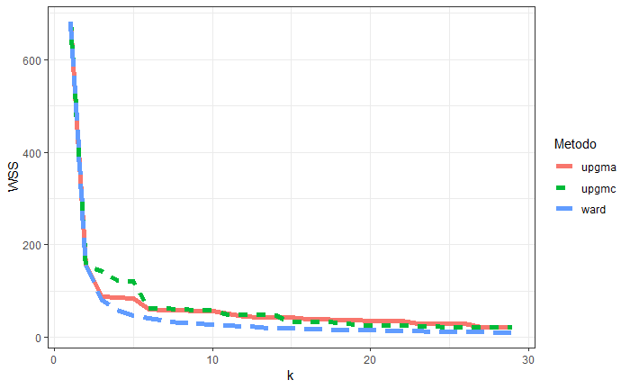
Determinação de k grupos
Métodos Não-Hierárquicos
Modalidades de Medidas
Validação e perfil
Exercícios no R
Exemplo

Slide 21
Determinação de k grupos
Métodos Não-Hierárquicos
Modalidades de Medidas
Validação e perfil
Exercícios no R
Use dados de iris;
exemplo <- select(iris, -Species)
Faça agrupamento usando correlações;
Correla <- cor(t(exemplo))
dissimilaridade <- (1 - ...)
dist <- as.dist(dissimilaridade)
Veja quantos grupos podem ser formados, usando cotovelo com diferentes métodos de agrupamento hierárquico;
Faça uma validação cruzada:
a. k_grupos <- cutree(---)
b. table(k_grupos,iris$Species)
Conclua

Slide 22
Determinação de k grupos
Métodos Não-Hierárquicos
Modalidades de Medidas
Validação e perfil
Exercícios no R
O problema de Métodos Hierárquicos é que podem ser enganosos, pois combinações iniciais indesejáveis podem persistir na análise e conduzir a resultados artificiais
Observações atípicas (pior com o método de ligação completa)
Amostras muito grandes eleva a necessidade de capacidade computacional

Slide 23
Determinação de k grupos
Métodos Não-Hierárquicos
Modalidades de Medidas
Validação e perfil
Exercícios no R
Métodos Não-Hierárquicos designam objetos a agrupamentos previamente definidos (semente de agrupamento) pela distância referência.
Podem usar 3 métodos para designar observações a um dos grupos:
Método da referência sequencial
Agrupa observações em uma distância de maneira sequencial (menor para maior distância)
Método da referência paralela
Designa várias sementes de k grupos, usando distância referência para ajuste.
Método (Procedimento) de Otimização
Semelhante aos outros dois métodos, mas permite redesignação de objetos.

Slide 24
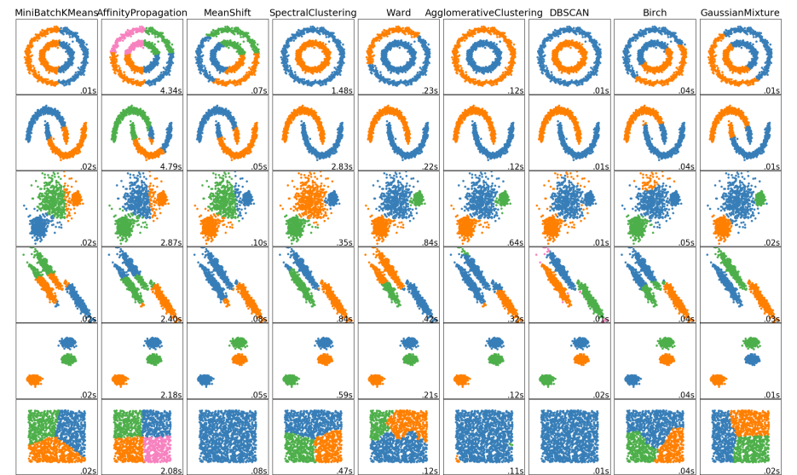
Métodos Não-Hierárquicos
Estatística Multivariada VI
http://scikit-learn.org/stable/auto_examples/cluster/plot_cluster_comparison.html

Slide 25
Determinação de k grupos
Métodos Não-Hierárquicos
Modalidades de Medidas
Validação e perfil
Exercícios no R
Métodos Não-Hierárquicos designam objetos a agrupamentos previamente definidos (semente de agrupamento) pela distância referência.
Podem usar 3 métodos para designar observações a um dos grupos:
Método da referência sequencial
Agrupa observações em uma distância de maneira sequencial (menor para maior distância)
Método da referência paralela
Designa várias sementes de k grupos, usando distância referência para ajuste.
Método (Procedimento) de Otimização
Semelhante aos outros dois métodos, mas permite redesignação de objetos.

Slide 26
Parâmetros
Método da referência sequencial
Método da referência paralela
Método (Procedimento) de Otimização
k-means
Semente de agrupamento: Cluster seed
Número de grupos: centers

Slide 27
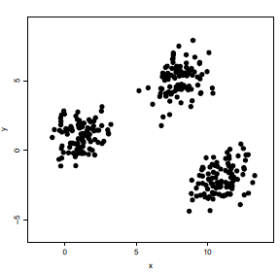
Parâmetros
k-means
Começando com k = 3

Slide 28
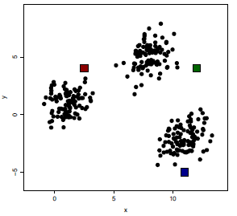
Parâmetros
k-means
Começando com k = 3
Colocando 3 pontos randômicos

Slide 29
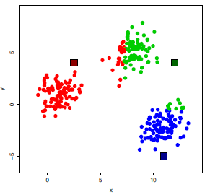
Parâmetros
k-means
Começando com k = 3
Colocando 3 pontos randômicos
Classificando pelo centroide mais próximo

Slide 30
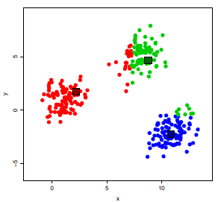
Parâmetros
k-means
Começando com k = 3
Colocando 3 pontos randômicos
Classificando pelo centroide mais próximo
Mover o centroide para a localização média

Slide 31
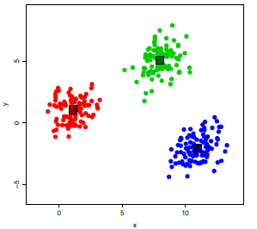
Parâmetros
k-means
Começando com k = 3
Colocando 3 pontos randômicos
Classificando pelo centroide mais próximo
Mover o centroide para a localização média
Repita passos 2 e 3
→ Até algoritmo convergir

Slide 32
Parâmetros
k-means
Começando com k = 3
Colocando 3 pontos randômicos
Classificando pelo centroide mais próximo
Mover o centroide para a localização média
Repita passos 2 e 3
→ Até algoritmo convergir
Encontrar k para minimar o Variância_{intragrupos} (WSS: Within Sum of Squares)
Ideal: WSS/TSS < 0.2

Slide 33
Parâmetros
k-means
https://towardsdatascience.com/the-anatomy-of-k-means-c22340543397

Slide 34
Parâmetros
k-means
meu_km <- kmeans(data, centers, nstart)
meu_km$tot.withinss # WSS
meu_km$betweenss # BSS
→ Deve ser mínimo
→ Deve ser máximo

Slide 35


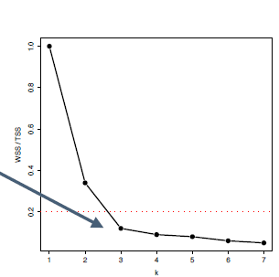
Parâmetros
Centroide do Agrupamento
Objeto (observação)
Grupo (cluster)
N de Grupos
Medida de Compactação
N de Objetos no Cluster
Média da amostra
Medida de Separação
Olhe para o cotovelo do gráfico
Escolha k=3

Slide 36
k-means
# Carregue e prepare os dados
data("USArrests")
dados <- USArrests %>%
na.omit() %>% # Remova valores faltantes
scale() # Deixa as variaveis em uma mesma escala
# Faça kmeans com dois numeros de “sementes” diferentes: 1 e 2:
dados_km_1 <- kmeans(dados, 4, nstart=1)
dados_km_2 <- kmeans(dados, 4, nstart=2)
# Verifique a razao entre SQ intragrupos total e intergrupos
dados_km_1$tot.withinss/dados_km_1$betweenss
dados_km_2$tot.withinss/dados_km_2$betweenss
# Compare os grupos resultantes
table(dados_km_1$cluster, dados_km_2$cluster)
# Alguns grupos (clusters) se mantiveram os mesmos, outros nao
# Para dados consistentes, voce deve comecar com nstart > 1
# ou determine uma estimativa a priori de centroides
# (usando grafico cotovelo, pex)

Slide 37
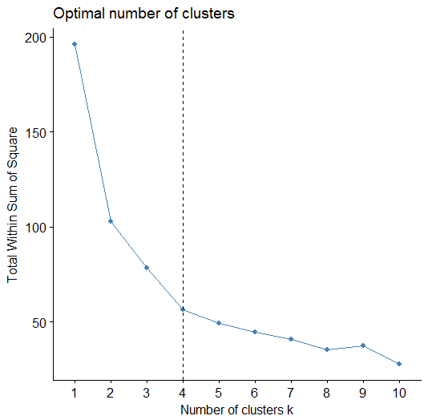
Validação e perfil
k-means
if(!require(factoextra)){install.packages("factoextra")}
fviz_nbclust(dados, kmeans, method = "wss") +
geom_vline(xintercept = 4, linetype = 2)

Slide 38
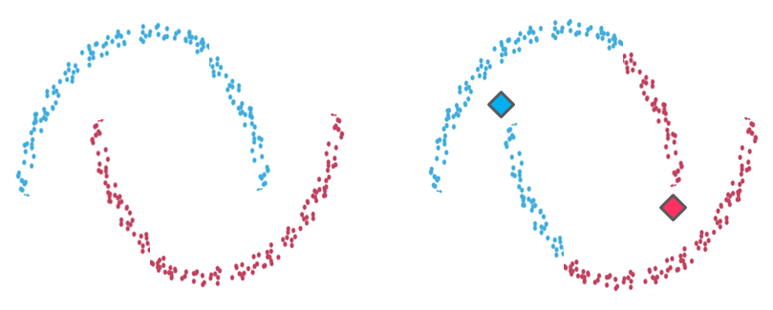
Desvantagens
k-means
-Número de grupos (k) escolhido afeta seriamente os resultados;
Localização dos centroides é aleatória, fazendo com que resultados não sejam comparáveis (set.seed());
Produz grupos (clusters) com tamanhos uniformes: sensível a outliers e dados com muita variância;
Limitação esférica (produz uma esfera em torno do ponto escolhido (figura abaixo).

Slide 39
Parâmetros
PAM
k-means é sensível a observação de outliers e anomalias
→ k-medoids (ou PAM: Partitioning Around Medoids)
Fase Construção:
Selecione k objetos para se tornarem medoides (ou use os objetos como medoides)
Calcule a matriz de dissimilaridade (se não for dada)
Classifique cada objeto para o medoide mais próximo.
Fase de Troca:
Para cada grupo procure se algum objeto do grupo diminui a dissimilaridade média. Se sim: selecione uma entidade que diminua esse coeficiente e o escolha como medoide para esse grupo;
Se ao menos um medoide mudar vá para (3), caso contrário, termine o algoritmo.

Slide 40
PAM
pam(x, k, metric = "euclidean", stand = FALSE)
→ metric pode ser "euclidean" ou "manhattan"
! A funcao pamk() nao precisa decidir quantos k inicialmente !
if(!require(factoextra)){install.packages("factoextra")}
if(!require(cluster)){install.packages("cluster")}
pam_k4 <- cluster::pam(dados, k = 4)
pam_k4$silinfo$widths
plot(silhouette(pam_k4))
factoextra::fviz_nbclust(dados, kmeans, method = "silhouette")
pam_k2 <- cluster::pam(dados, k = 2)
pam_k2$silinfo$widths
plot(silhouette(pam_k2))

Slide 41
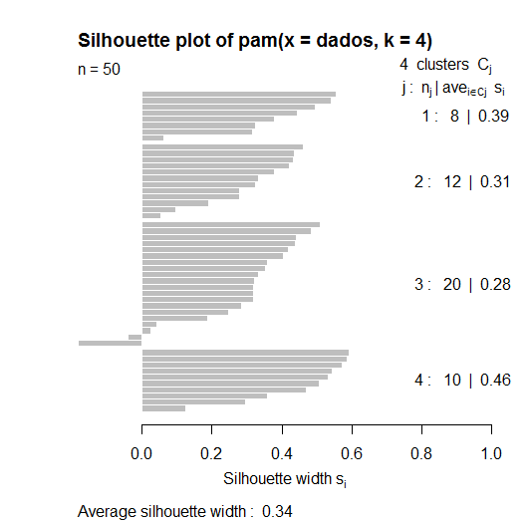
PAM

Slide 42
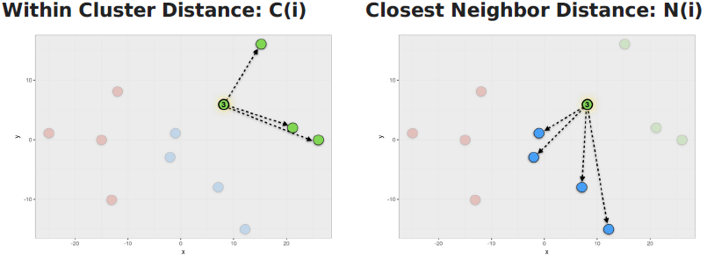
Validação e perfil
PAM
“Silhouette”
Distância dentro do grupo: C(i)
Distância vizinho mais próximo: N(i)

Slide 43
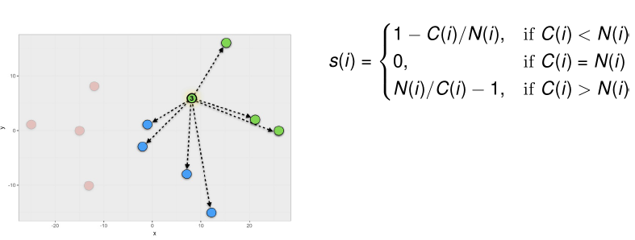
Validação e perfil
PAM
“Silhouette”

Slide 44

Validação e perfil
PAM
“Silhouette”
1: Bem ajustado com o grupo
0: Na fronteira entre dois grupos
-1: Mal ajustado com o grupo

Slide 45
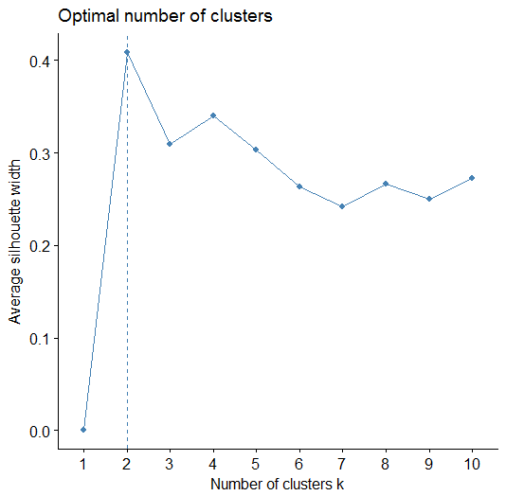
PAM

Slide 46
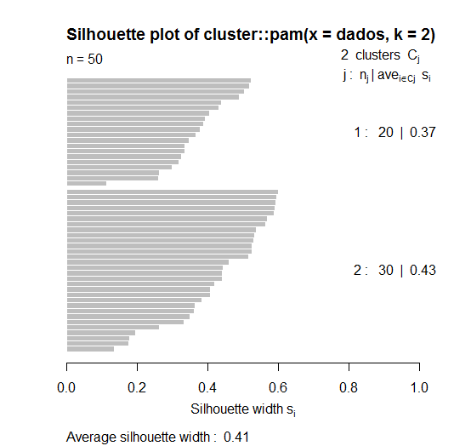
PAM

Slide 47
Validação e perfil
“Silhouette”
Com hclust()
dis <- dist(dados, method = ...)
res <- hclust(dist, method = ...)
grupos <- cutree(res, k = ...)
sil <- silhouette(grupos, dis)
plot(sil)
Com kmeans()
dis <- dist(dados)
res <- kmeans(dados, centers = ...)
Grupos <-res$cluster
sil <- silhouette(grupos, dis)
plot(sil)

Slide 48
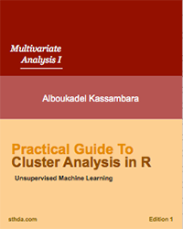
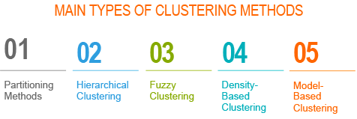
Outros Métodos
http://www.sthda.com/english/articles/25-cluster-analysis-in-r-practical-guide/111-types-of-clustering-methods-overview-and-quick-start-r-code/

Slide 49
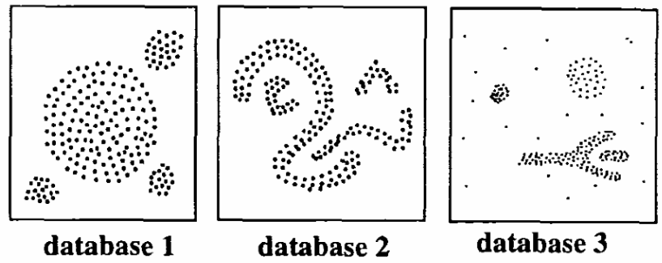
DBSCAN
Density-based Clustering Algorithm
Algoritmo de agrupamento baseado em densidade
(Ester et al. 1996)
Hábil em encontrar agrupamentos em formatos circulares e convexos;
Hábil em lidar com outliers;
Vantagens
Não precisa especificar o número de grupos (k);
O agrupamento não precisa ser circular;
Identifica outliers.

Slide 50
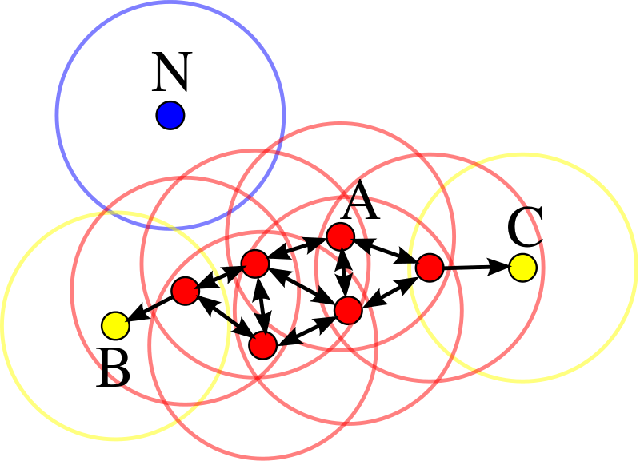
DBSCAN
DBSCAN
Utiliza dois parâmetros:
eps: Epslon → raio de vizinhança
MinPts: Minimum Points → Número mínimo de vizinhos
Um ponto x pertence a grupo se:
Ele tiver alcançado um valor igual ou maior de MinPts, será considerado um ponto central (core point)
Ele estiver contido em círculo formado por um ponto que tenha um raio de eps.
Caso contrário, ele será considerado um outlier (noise point) se não estiver dentro de um raio eps ou não tem MinPts mínimo
MinPts = 4
Eps = ε

Slide 51
DBSCAN
1. Pacotes fpc e dbscan
if(!require(fpc)){install.packages("fpc")}
if(!require(dbscan)){ install.packages("dbscan")}
2. Método de determinar eps ótimo
dbscan::kNNdistplot(df, k = 5)
3. Função
res_fpc<- dbscan(data = df, eps = ...,
MinPts = 5,
scale = FALSE,
method = c("hybrid", "raw", "dist")
4. Visualizar
factoextra::fviz_cluster(res_fpc, df, geom = "point")
será tratada como distância euclidiana
http://www.sthda.com/english/wiki/wiki.php?id_contents=7940

Slide 52
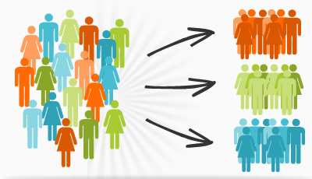
Aplicações práticas na segmentação de mercado
Estatística Multivariada VI

Slide 53
hatco<-read.csv("HATCO.csv")
hatco<-hatco[,2:8] # X1 a X7
names(hatco) <-c("velo", "preco",
"flex", "image", "serv", "vendas", "quali")
X1: Velocidade de Entrega (Delivery speed): Quantidade de tempo que o produto leva desde o pedido até a entrega.
X2: Nível de Preço-Percebido (Price level): Nível percebido do preço cobrado pelos fornecedores.
X3: Nível de Flexibilidade (Price flexibility-perceived): Desejo percebido dos representantes HATCO de negociarem preços em todas as compras
X4: Imagem Geral do Fabricante (Manufacturer's image): Imagem geral do fabricante ou do fornecedor.
X5: Nível do Serviço (Overall service): nível geral do serviço necessário para manter a relação entre fabricante e fornecedor satistafatória.
X6: Imagem da Equipe de Vendas (Salesforce image): overall image of the manufacturer's salesforce
X7: Qualidade dos Produtos (Product quality): Nível percebido de qualidade de um produto em particular

Slide 54
1º Faça Agrupamento Hierárquico usando distância euclidiana e pelo Método de Ward.
Avalie o gráfico cotovelo
Avalie por “silhouette”
2º Faça Agrupamento Hierárquico usando correlação de Pearson e pelo Método de Ward.
Avalie o gráfico cotovelo
Avalie por “silhouette”
3º Faça Agrupamento não-hieráquico pelo método k-means.
→Avalie por “silhouette”
4º Faça Agrupamento não-hieráquico pelo método PAM
→Avalie por “silhouette”
5º Faça a comparação da formação dos grupos.
6º Faça a interpretação
→ Quais variáveis tem maiores/menores valores para os grupos?
→ Os grupos são verdadeiramente distintos?

Slide 55
Análise das variáveis
Seleção medida de disssimilaridade
Método hierárquico
Seleção do algoritmo
Método não hierárquico
Quantidade de agrupamentos
Interpretação / validação

Slide 56
7º Compare os grupos construídos pelos métodos hc_dist, hc_cor, k_means e k_medoids, quanto a:
→ X8: Tamanho da Empresa: Pequeno vs Grande
→ X11: Compra por Especificação vs Análise de Valor Total
→ X12: Estrutura de Aquisição: Descentralizada vs Centralizada
→ X13: Tipo de Indústria: Categoria SIC um vs Categoria SIC dois
→ X14: Tipo de Situação de Compra: Nova Tarefa vs Recompra Modificada vs Recompra simples

Slide 57
Network Analysis Análise de redes
Estatística Multivariada VI

Slide 58
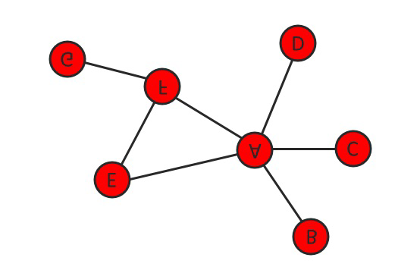
Definição
Atributos
(Ligações e vértices)
Estrutura
Aleatorizações
Visualizações
Exercícios no R
Teoria dos grafos
- Vértices (Vertex)
Ligações/Arestas (Edges)
Nós (Nodes)

Slide 59
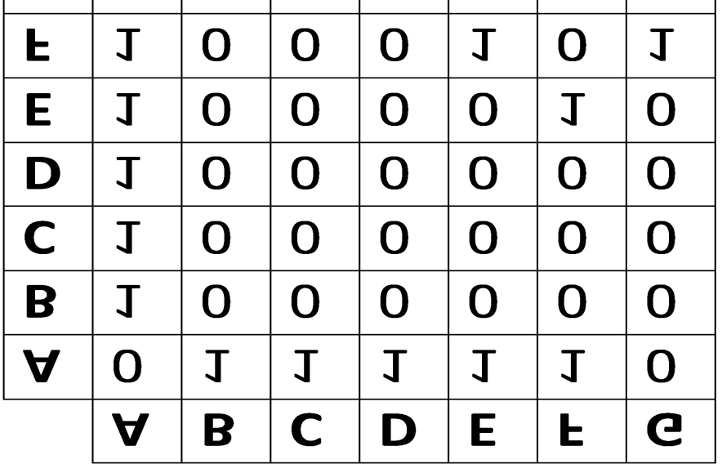
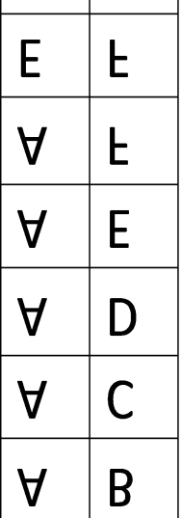
Definição
Atributos
(Ligações e vértices)
Estrutura
Aleatorizações
Visualizações
Exercícios no R
Forma gráfica
Adjacency Matrix
Matriz de adjacências
Edgelist
Lista de arestas/ligações

Slide 60
Definição
Atributos
(Ligações e vértices)
Estrutura
Aleatorizações
Visualizações
Exercícios no R
Pacote utilizado igraph
if(!require(igraph)){install.packages('igraph')}
A partir de uma lista de ligações (edgelist)
mat<-as.matrix(df_edgelist)
g <- graph.edgelist(mat, directed = FALSE)
A partir de uma matriz de adjacências (adjacency matrix)
rownames(df) <- df$nomes
df <- dplyr::select(df,-nomes)
df_mat <- as.matrix(df)
dim(amigos_mat) # tem que estar quadrada (n x n)
g <- graph.adjacency(df_mat,
mode="undirected", weighted=NULL)

Slide 61
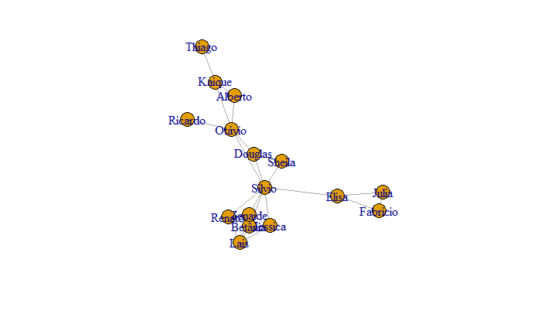
Definição
Atributos
(Ligações e vértices)
Estrutura
Aleatorizações
Visualizações
Exercícios no R
plot(g)
Use `V()` e `E()` para ver os vértices e ligações da rede;
Use `gsize()` para contar o número de ligações em uma rede;
Use `gorder()` para contar o número de vértices em uma rede.

Slide 62
Definição
Atributos
(Ligações e vértices)
Estrutura
Aleatorizações
Visualizações
Exercícios no R
Atributos são valores que alteram as propriedades da Rede.
Por exemplo:
Vértices: São Paulo, Rio de Janeiro
Ligação: Dutra
Atributo (da ligação): horas de trânsito
Atributo (dos vértices): população

Slide 63
Definição
Atributos
(Ligações e vértices)
Estrutura
Aleatorizações
Visualizações
Exercícios no R
genero <- c("M", "F", "F", "M", "M", "M", "F", "M", "M",
"F", "M", "F", "M", "F", "M", "M")
idades <- c(18, 19, 21, 20, 22, 18, 23, 21, 22, 20,
20, 22, 21, 18, 19, 20)
# Criar novo atributo do vértice chamado de 'genero'
g <- set_vertex_attr(g, "genero", value = genero)
# Ver todos os atributos dos vertices em uma lista
vertex_attr(g)
# Criar novo atributo da ligação chamado de ‘horas'
horas <-c(1, 2, 2, 1, 2, 5, 5, 1, 1, 3, 2, 1, 1, 5,
1, 2, 4, 1, 3, 1, 1, 1, 4, 1, 3, 3, 4)
g <- set_edge_attr(g, "horas", value = horas)
# Encontre todos vértices que incluam "Kaique"
E(g)[[inc('Kaique')]]
# Encontre pares que ficaram mais do que 4 horas juntos
E(g)[[horas>=4]]

Slide 64
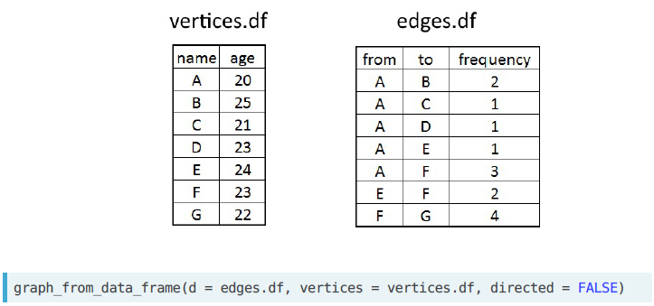
Definição
Atributos
(Ligações e vértices)
Estrutura
Aleatorizações
Visualizações
Exercícios no R

Slide 65
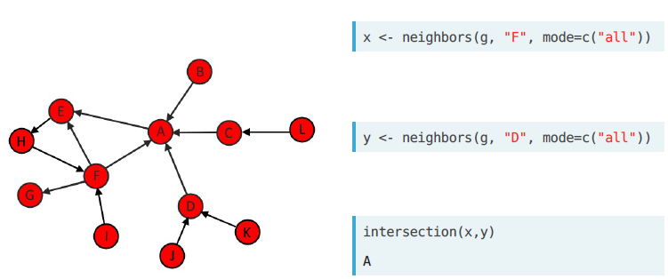
Definição
Atributos
(Ligações e vértices)
Estrutura
Aleatorizações
Visualizações
Exercícios no R
Relações entre Vértices
Identificando vizinhos
Identificando vizinhos em comum

Slide 66
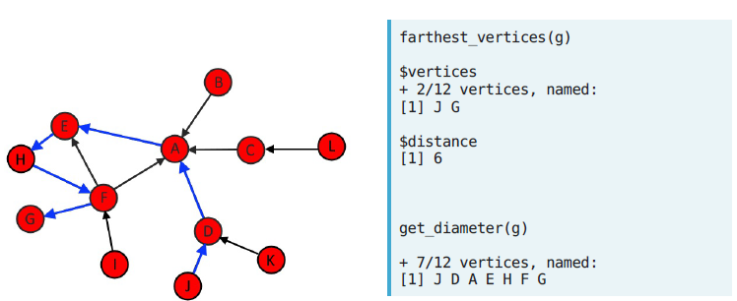
Definição
Atributos
(Ligações e vértices)
Estrutura
Aleatorizações
Visualizações
Exercícios no R
Relações entre Vértices
Caminhos

Slide 67
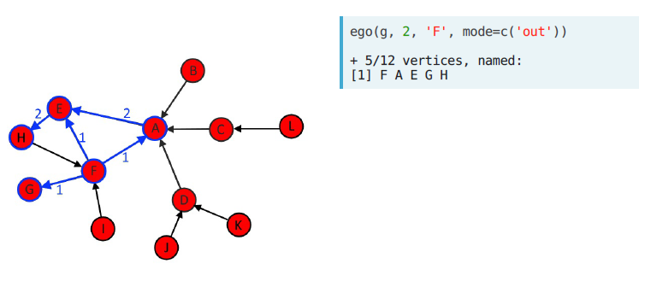
Definição
Atributos
(Ligações e vértices)
Estrutura
Aleatorizações
Visualizações
Exercícios no R
Relações entre Vértices
Identificando vértices alcançáveis em N passos

Slide 68
Definição
Atributos
(Ligações e vértices)
Estrutura
Aleatorizações
Visualizações
Exercícios no R
Vértices importantes e Influentes
Grau (degree)
Número de ligações adjacentes.
degree(g, mode=c("out"))
Entrelaçamento (betweenness)
De um vértice ou de uma ligação. É o número de caminhos que passam pelo analisado (vértice ou ligação.
betweenness(g, directed = TRUE/FALSE,
normalized=TRUE/FALSE)
Centralidade do autovetor (eigenvector centrality)
Vértices com alto valor são vértices ligados a vértices que apresentam muitos vértices ligados a muitos vértices...
eigen_centrality(g)

Slide 69
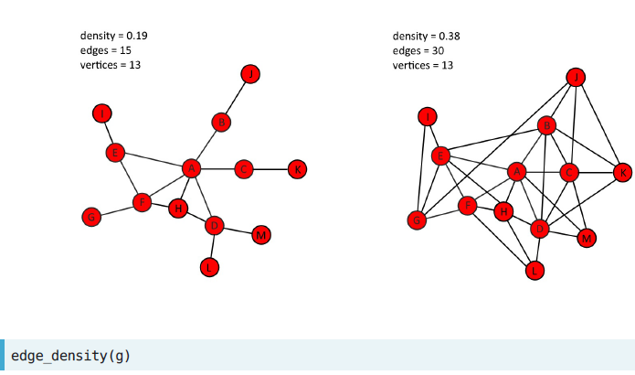
Definição
Atributos
(Ligações e vértices)
Estrutura
Aleatorizações
Visualizações
Exercícios no R
Densidade

Slide 70
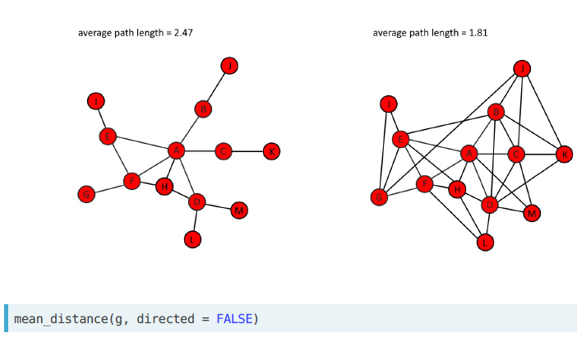
Definição
Atributos
(Ligações e vértices)
Estrutura
Aleatorizações
Visualizações
Exercícios no R
Média do Comprimento dos caminhos

Slide 71
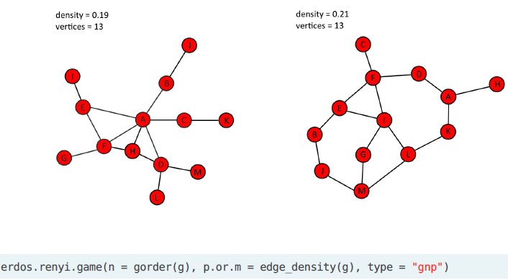
Definição
Atributos
(Ligações e vértices)
Estrutura
Aleatorizações
Visualizações
Exercícios no R

Slide 72
Definição
Atributos
(Ligações e vértices)
Estrutura
Aleatorizações
Visualizações
Exercícios no R
Gerar 1000 gráficos aleatórios baseados na rede original. Ou seja: com o mesmo número de vértices e densidade aproximada
Calcular a média do comprimento dos caminhos da rede original.
Calcular a média do comprimento dos caminhos das 1000 redes aleatórias
Determine quantas redes aleatórias mostrar valores maiores ou menores que a rede original
gl <- vector("list", 1000)
for(i in 1:1000){
gl[[i]] <- erdos.rnyi.game(
n = gorder(g),
p.or.m = edge_density(g),
type = "gnp"
}

Slide 73
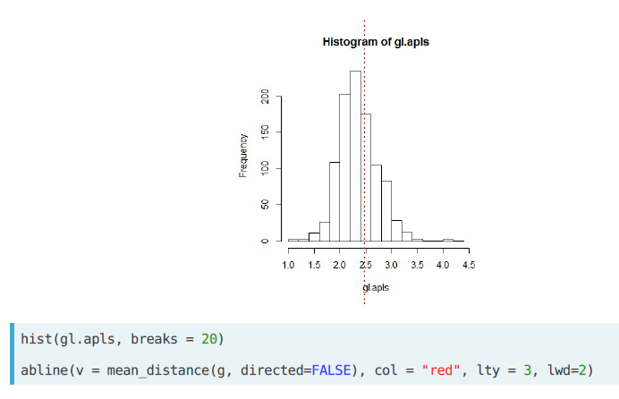
Definição
Atributos
(Ligações e vértices)
Estrutura
Aleatorizações
Visualizações
Exercícios no R

Slide 74
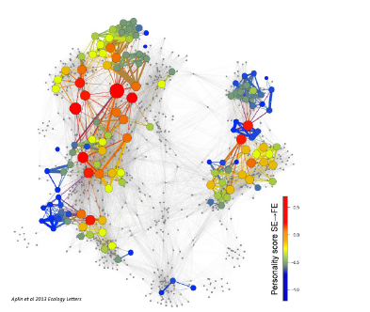
Definição
Atributos
(Ligações e vértices)
Estrutura
Aleatorizações
Visualizações
Exercícios no R
Assortatividade
A ligação preferencial de alguns vértices com outros vértices, onde mostram valores númericos ou categóricos similares.
assortativity(g, values)
assortativity.degree(g,
directed = FALSE)

Slide 75
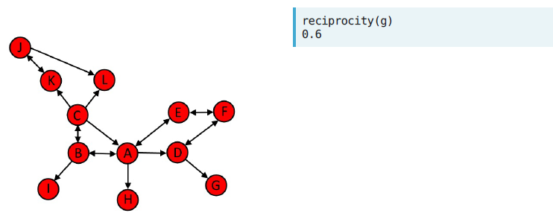
Definição
Atributos
(Ligações e vértices)
Estrutura
Aleatorizações
Visualizações
Exercícios no R
Reciprocidade

Slide 76
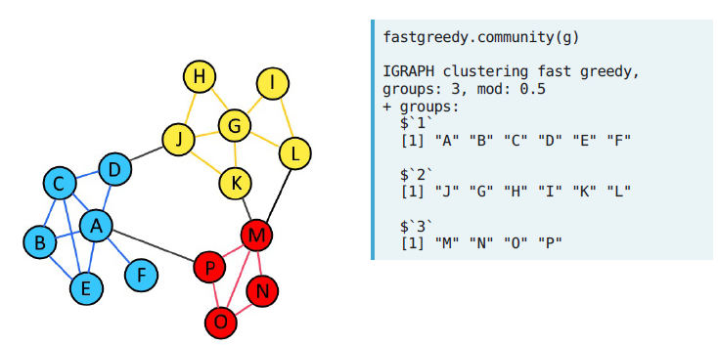
Definição
Atributos
(Ligações e vértices)
Estrutura
Aleatorizações
Visualizações
Exercícios no R
Detecção de Comunidades
→ Fast-greedy detection
Processo de decomposição hierárquico que otimiza a modularidade de maneira “ganaciosa”, pois cada vértice pertenceria a uma comunidade separada, sendo juntadas de maneira a aumentar a modularidade. Ele para quando não consegue aumentar a modularidade. É bottom-up.

Slide 77
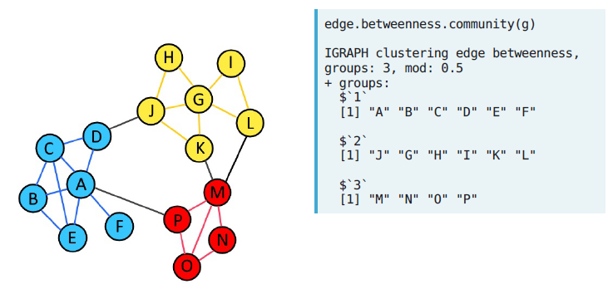
Definição
Atributos
(Ligações e vértices)
Estrutura
Aleatorizações
Visualizações
Exercícios no R
Detecção de Comunidades
→ edge-betweenness detection
Processo de decomposição hierárquico onde as ligações são removidas em ordem decrescente quanto o valor de entrelaçamento (número de passos mínimos dos caminhos). É top-down.

Slide 78
Definição
Atributos
(Ligações e vértices)
Estrutura
Aleatorizações
Visualizações
Exercícios no R
Detecção de Comunidades
walktrap.community
spinglass.community
leading.eigenvector.community
label.propagation.community
cluster_infomap
Dicas:
(1) Stackoverflow: https://stackoverflow.com/questions/9471906/what-are-the-differences-between-community-detection-algorithms-in-igraph
(2) R-Bloggers:https://www.r-bloggers.com/summary-of-community-detection-algorithms-in-igraph-0-6/

Slide 79
Definição
Atributos
(Ligações e vértices)
Estrutura
Aleatorizações
Visualizações
Exercícios no R
Minimize as sobreposições das ligações;
Não permita que vértices se sobreponham;
Mostre as ligações de maneira mais uniforme possível;
Faça com que sua rede seja a mais simétrica possível;
Posicione os nós mais influentes em direção ao centro.
Pacotes no R:
igraph
statnet
ggnet
ggnetwork
ggraph
visNetwork
networkD3
visNetwork
sigma
threejs

Slide 80

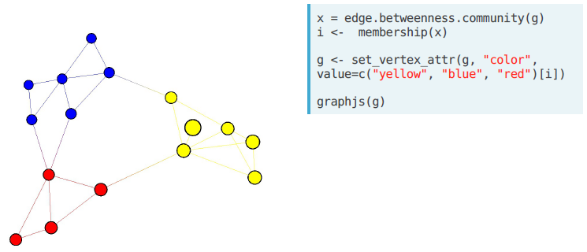
Definição
Atributos
(Ligações e vértices)
Estrutura
Aleatorizações
Visualizações
Exercícios no R
if(!require(threejs)){install.packages('threejs')}
https://bwlewis.github.io/rthreejs/
http://www.kateto.net/polnet2017

Slide 81
Definição
Atributos
(Ligações e vértices)
Estrutura
Aleatorizações
Visualizações
Exercícios no R
Leia os dados
nodes <- read.csv("Dataset1-Media-Example-NODES.csv", header=T, as.is=T)
links <- read.csv("Dataset1-Media-Example-EDGES.csv", header=T, as.is=T)
links <- aggregate(links[,3], links[,-3], sum)
links <- links[order(links$from, links$to),]
colnames(links)[4] <- "weight"
rownames(links) <- NULL
Atribua a uma rede
net <- graph_from_data_frame(d=links, vertices=nodes, directed=T)
Veja os atributos da rede
Calcule os nós, entrelaçamento e centralidade do autovetor
Calcule Densidade, Assortatividade e Reciprocidade da rede
Estabeleça as comunidades pelos algoritmos Fast-greedy e Edge-betweenness
“cola”: http://kateto.net/networks-r-igraph

Slide 82
Avaliação Individual
Estatística Multivariada VI

Slide 83
Fazer em dupla;
Construir um objetivo (p.ex: segmentação de mercado, exploração de dados, etc), baseando-se nas técnicas de agrupamento;
Escolher um grupo de dados.
Sugestão:
https://www.kaggle.com/datasets?sortBy=hottest&group=public&page=1&pageSize=20&size=all&filetype=csv&license=all&tagids=13304
Realizar um agrupamento que tenha relação com o objetivo;
Construir um relatório final, explicando:
Se utilizou o Método hierárquico ou Método não hierárquico
Qual método de dissimilaridade que foi utilizado
Qual foi o critério para a seleção da quantidade de grupos
Sintetizar as informações para apresentar em um Relatório em formato livre (ppt, pdf, doc, html...);
Entrega: 27/04/2019

